Slide 1


Freifunk in Magdeburg und Umgebung
April 2015

Slide 2
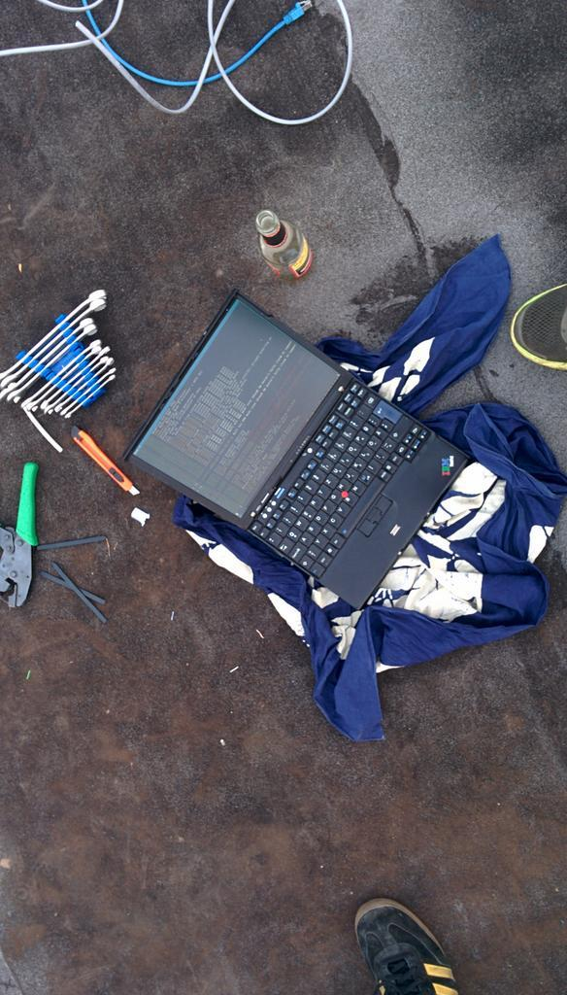
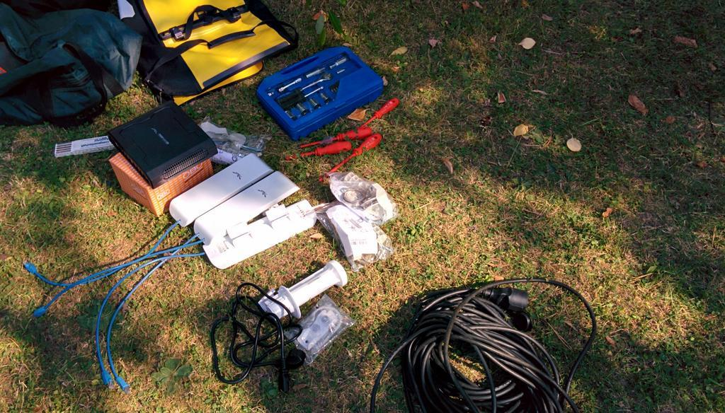
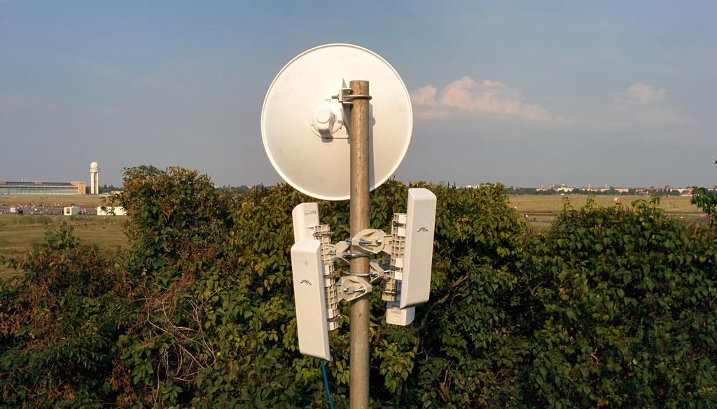
Kleingarten Tempelhofer Berg/ Tempelhofer Feld

Slide 3
Was ist freifunk?
  freifunk.net ist eine nichtkommerzielle Bürgerinitiative, das in Zusammenarbeit mit bestehenden Gruppen und Organisationen die Idee freier Netzwerke fördert (u.a. mit wsfii.org, freenetworks.org)
  frei verstehen wird dabei als:
    öffentlich (jeder/jedem zugänglich)
    nicht kommerziell (d.h. keiner Geschäftsstrategie unterworfen)
    im Besitz einer Gemeinschaft (nicht im Besitz einzelner)
    unzensiert
  Mit Vernetzung meinen wir:
    Kommunikation zwischen Menschen unter Verwendung digitaler Medien (Computer, Datennetze)

Slide 4
Ziele des Projekts
  Verbreitung freier Netzwerke fördern
  Aufklärung und Sensibilisierung zum Thema „Kommunikations- und Informationsfreiheit“
  Menschen dazu befähigen, eigene Netze aufzubauen und zu betreiben
  Vorhandene Sozialstrukturen stärken und vernetzen
  Entstehung neuer Sozialstrukturen unterstützen

Slide 5
(Freie Netzwerke – Wozu?)
  Die Informations- und Kommunikationsfreiheit im Internet wird zunehmend eingeschränkt
  Trotz des Slogans "Internet für alle" gibt es Anzeichen einer sich verfestigenden digitalen Kluft - ärmere, weniger technisch versierte und ältere Menschen nehmen wenig oder gar nicht am sogenannten Informationszeitalter teil
  In dünn besiedelten und strukturschwachen Gebieten (“areas of market failure”) werden keine (bezahlbaren) Breitbandanschlüsse angeboten
  Echte „e-democracy“ soll von “unten” kommen

Slide 6
Das Konzept von “Mesh Networks” -
sich selbst organisierende Netzwerke

Slide 7
Das Konzept von “Mesh Networks”
(to mesh = Englisch: vermaschen)
Jeder Accesspoint in einem Netzwerk wird automatisch zu einem aktiven Knoten für andere
  A kann B erreichen und B erreicht C
  über „ad-hoc routing“-Protokolle tauschen
  die Geräte selbstständig Informationen
  darüber aus, wer wen erreichen kann
  A erreicht automatisch B, wenn
  A Kontakt zu B und
  B Kontakt zu C hat
B
A
C

Slide 8
Vorteile von „ad-hoc routing“ (meshing)
  Das Netz muss nicht mehr zentral administriert werden (keine Hierarchie)
  Es sind keine Spezialisten nötig, die das Netz einrichten und „beherrschen“
  Es muss kein Geld für aufwendige Infrastruktur ausgegeben werden - die Endgeräte sind gleichzeitig auch die Infrastruktur
  Das Netz kann spontan und dynamisch wachsen

Slide 9

Picopeering-Agreement als gemeinsame Vereinbarung
  Freier Datentransit und einen Teil der eigenen Ressourcen anderen zur Verfügung stellen sind die Voraussetzungen für ein Freies Netzwerk
  Dieser Minimalkonsens ist dokumentiert im Picopeering Agreement, einem Dokument, das in internationaler Kooperation freier Netzwerk-Communities entwickelt wurde
  Der jeweils aktuelle Stand des Picopeering Agreement
  kann unter http://picopeer.net nachgelesen werden
  Eine deutsche Übersetzung des Picopeering Agreement
  befindet sich unter http://md.freifunk.net/nutzungsbedingungen/

Slide 10
Mögliche Dienste
  Mit WLAN vernetzen sich nicht nur Menschen in einem Haus, sondern ganze Stadtteile, Dörfer und Regionen
  Eine eigene, unabhängige Netzwerk-Infrastruktur aufbauen, um damit zu Beispiel:
    kostenlos untereinander Daten auszutauschen und zu telefonieren (Voice-over-IP)
    Lizenzfreies Community Radio betreiben und hören
    Bildtelefonie und Videobroadcasting (Web-TV) nutzen
    Und vieles mehr ...

Slide 11
Wie ist die Umsetzung in Magdeburg
  Technische Betreuung der Infrastruktur durch den Mitglieder des Netz39 e.V.
  Anbieten von Cryptopartys zur Schulung der
  Öffentlichkeit
  Betreiben der sozialen Netzwerke, des Blogs und
  Verwaltung der Mailinglisten durch die Teilnehmer von Freifunk Magdeburg

Slide 12
Historie
  Offizieller Start der ersten Testphase: 01.06.2014
    Anzahl der aktiven Knoten: 8
    Internet kann über Freifunk Magdeburg genutzt werden
  Zwischenstand 10.11.2014
    Anzahl der aktiven Knoten: 54
  Zwischenstand 17.05.2015
    Anzahl aktiver Knoten: 100

Slide 13
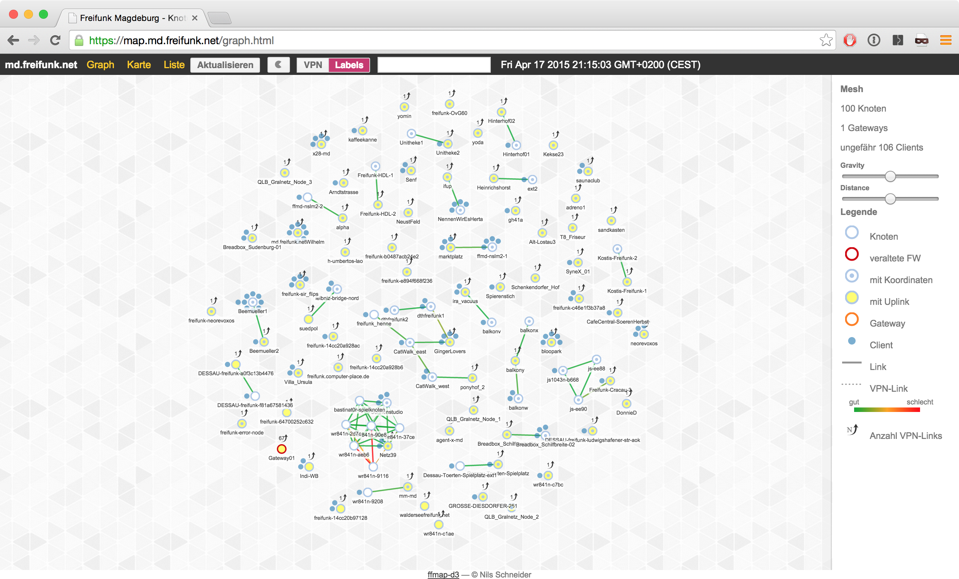

Slide 14
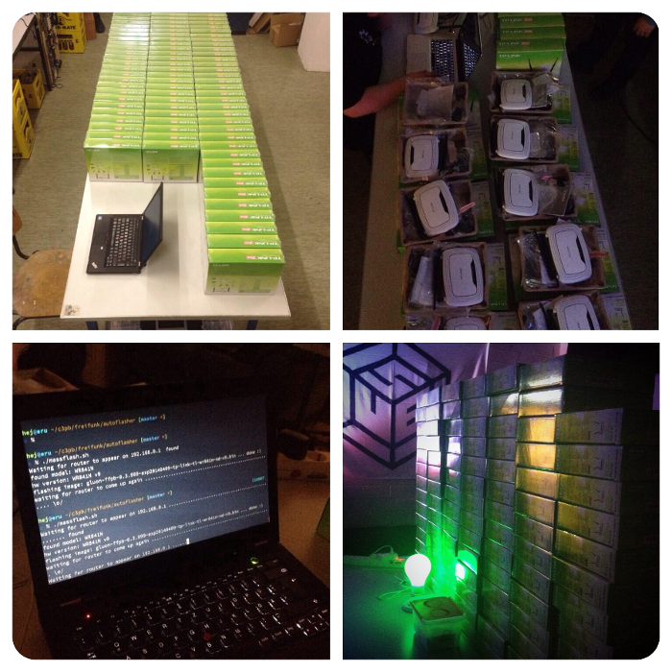

Slide 15
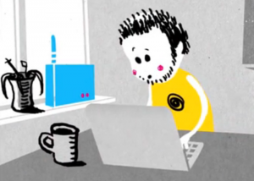
Finanzierung
  Werbematerial
    über Spenden finanziert
  Router
    Rückfinanzierung durch die Betreiber
    der Knoten
  Gateways
    über Spenden finanziert

Slide 16
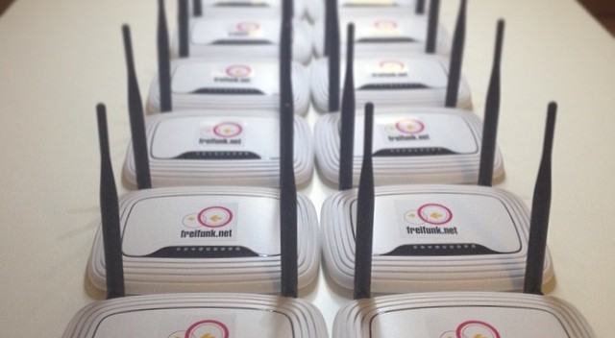
Benötigte Komponente
Access Point
  Bildet den Übergang zwischen einem Funknetz und einem Kabelnetz
  Access Points verteilen Funkwellen innerhalb eines begrenzten Orts
  (Gebäude, Hof etc.)
  Kosten je nach Ausstattung von
  ca. 30 - 450 Euro
Beispiel

Slide 17
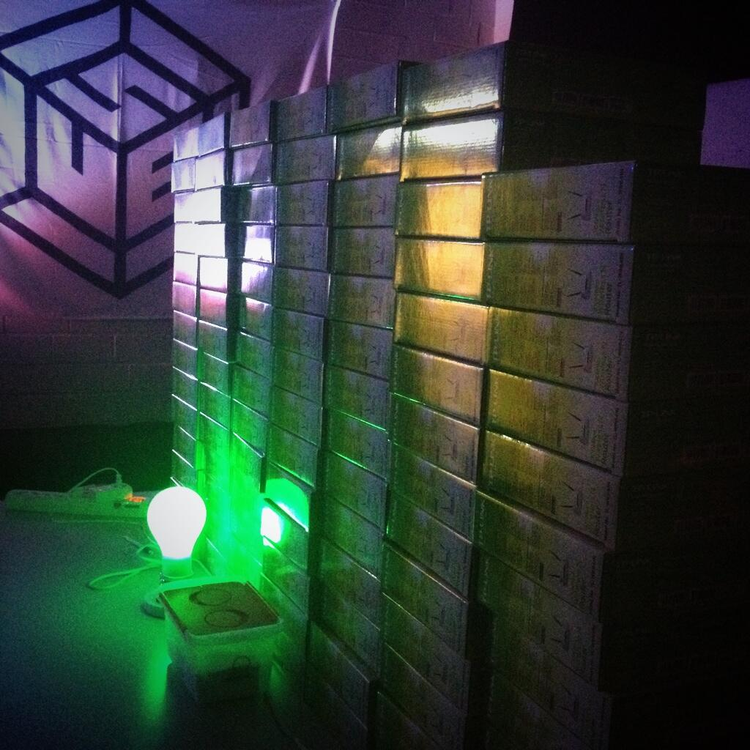
Wo bekommt man einen Freifunk-Router?
  Einkauf der Router in großen Mengen von mindestens 15 Geräten pro Bestellung
    Der Einzelpreis sinkt auf ca. 20 EUR
    Ein Router wird mit installierter Freifunk-Firmware für 20 EUR abgegeben
  Die Geräte können Freitags von 18:00 Uhr bis
  22:00 Uhr beim Netz39 e.V. abgeholt und auch vor
  Ort konfiguriert werden

Slide 18
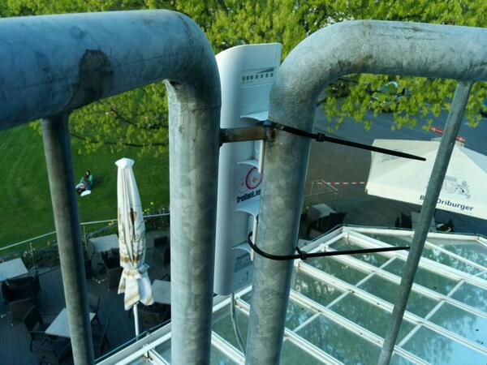
Antennen
  Antennen erhöhen die Reichweite eines Access Points oder eines WLAN-Adapters
  Je nach Einsatzgebiet werden unterschiedliche Bauformen und Spezifikationen verwendet
  Mit Richtfunkantennen sind Reichweiten von mehr als 20 km möglich
  Es gibt viele Möglichkeiten zum Selbstbau
  Kosten von ca. 10 - 300 EUR

Slide 19
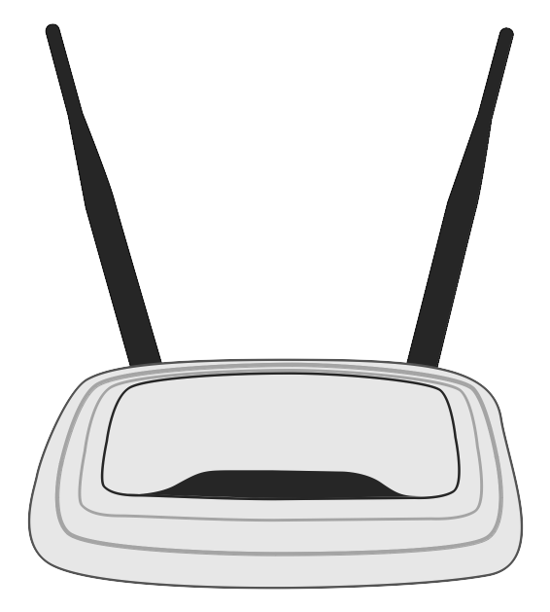

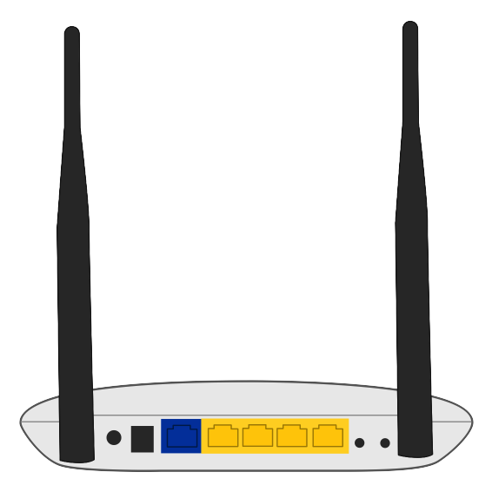






Funktionsweise eines Freifunk-Knotens
Schematische Darstellung mit Ausblendung technischer Details
Internet
md.freifunk.net
Ad-Hoc WLAN
(Mesh)
Gateway
eigener Knoten
über bereitgestellten
Internetanschluss
Nutzer
hej@c3pb.de

Slide 20
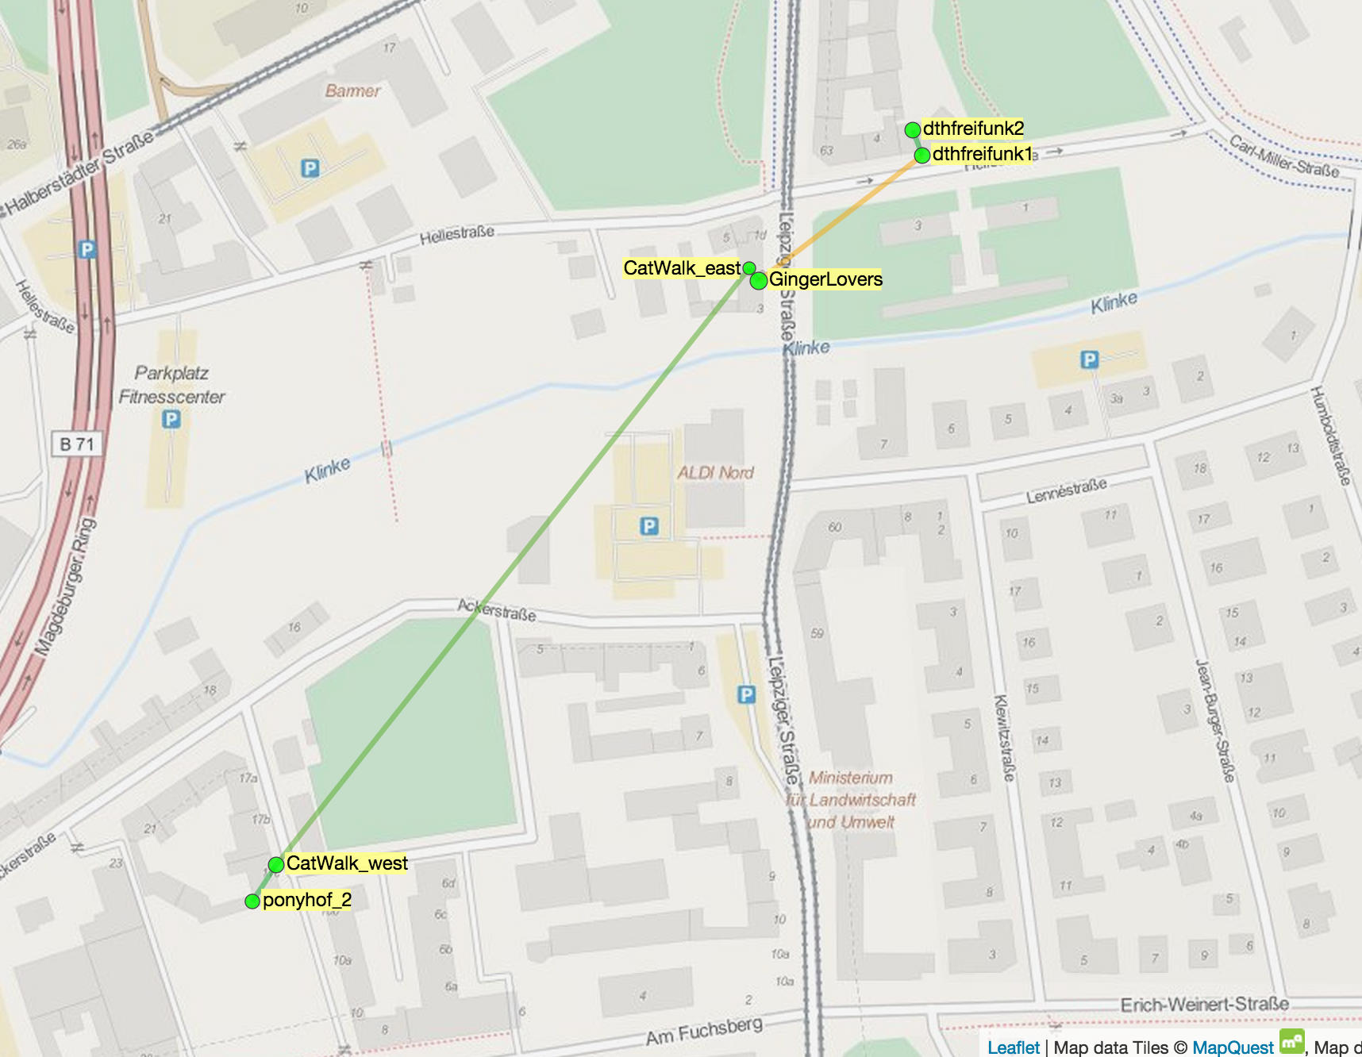
Beispiel: Ackerstraße 17c /
Leipzigerstr.2 Magdeburg
  2 Accesspoints mit Antennen auf dem Balkon
  Anbindung an einen Internetprovider in ca.
  500m Entfernung per Richtfunkantenne
  Weitere Ausbaustufe:
  Im Umkreis von ca. 300m WLAN über eine Rundstrahlantenne

Slide 21
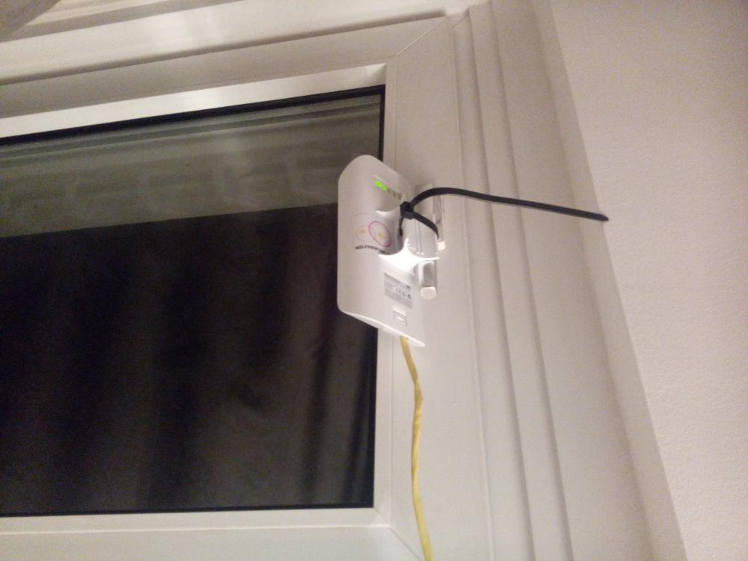
Ackerstraße 17c / Leipzigerstr. 2, Magdeburg
  Benachbarte WGs haben über das WLAN einen Internetzugang
  kostenloser Datentausch zwischen dem Haus und den benachbarten WGs ist möglich
Kosten
  Accesspoints, Kabel, Antennen
  -> ca. 150 €

Slide 22
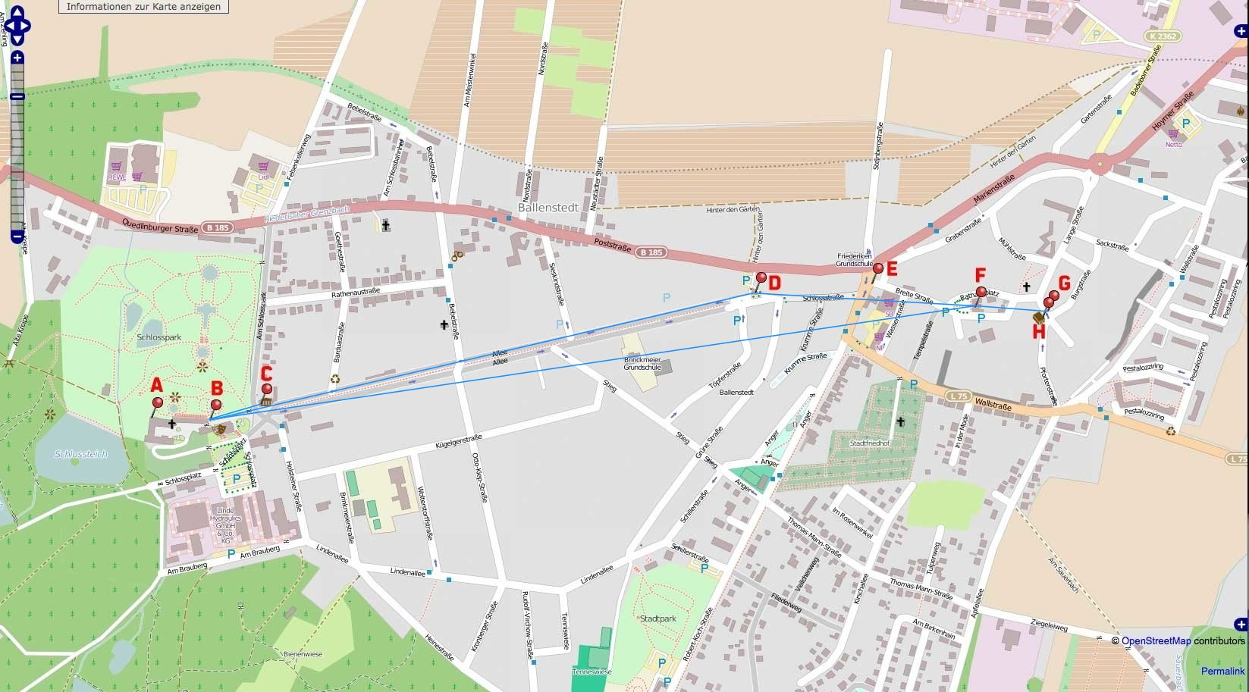
Weitere Projekte
Freifunk in den Flüchtlingsunterkünften
JVA Kunstprojekt
Aufbau Freifunk in Ballenstedt (Zusammen mit der Stadt)

Slide 23
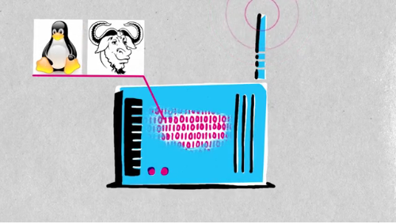
Eigenschaften der Freifunk-Firmware (FFF)
  web-basierte Bedienoberfläche zur Konfiguration des WLAN-Routers
  umfangreiches Hilfesystem
  ermöglicht Teilnahme am Experiment ohne große technische Hürde
  freie Software

Slide 24
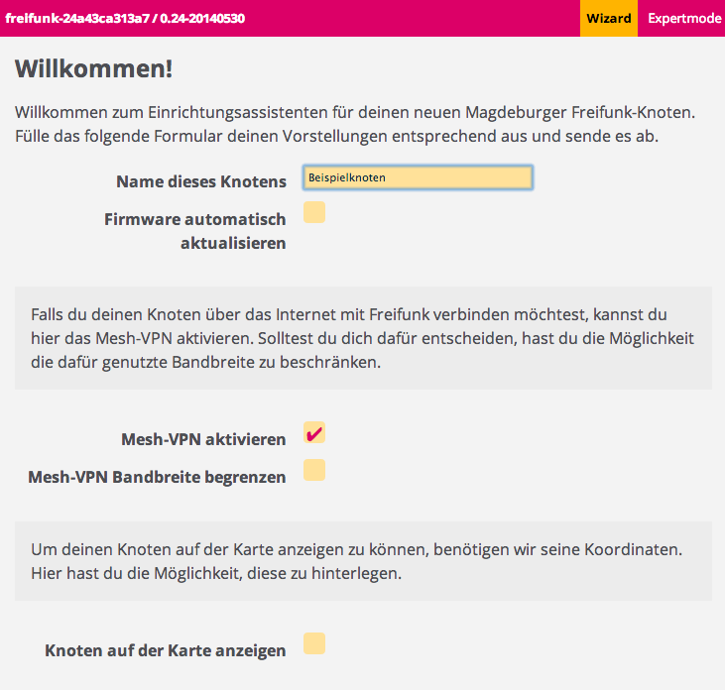

Slide 25
Chancen freier (Funk) Netze
  Mit WLAN bieten sich völlig neue, attraktive Möglichkeiten für Bildung, Jugendarbeit, Kulturprojekte und soziale Träger
  Für Regionen mit geringer finanzieller Ausstattung besteht mit WLAN die kostengünstige Möglichkeit zum Aufbau einer modernen selbstverwalteten und unabhängigen Kommunikationsinfrastruktur
  Unabhängigkeit von kommerziellen Anbieter
  Wissens- und Know-How Transfer zwischen allen Beteiligten
  Freie lokale Netzwerke können die vorhandenen Sozialstrukturen stärken und erweitern

Slide 26
Freifunk an anderen Standorten
  Durch die niedrige Einstiegshürde kann fast jede/r Interessierte einfach teilnehmen
  Auch in vielen ländlichen Regionen sind bereits Freifuknetze entstanden
  aktuell: 166 Orte mit über 11700 Access-Points deutschlandweit
  Kooperationen u.A.
    Stadt Arnsberg
    Stadt Witten
    Osnabrück uvm.

Slide 27
Typische Fragen: Ist das erlaubt?
  Ja
  Verwendete Frequenzen sind explizit für die öffentliche Nutzung ausgewiesen
  Es ist keine Registrierung notwendig
  Nach gegenwärtigem Kenntnisstand wird bei nicht kommerzieller Nutzung gegen keinerlei geltendes Recht verstoßen
  Die Europäische Kommission empfiehlt außerdem, öffentliche Breitbanddienste in Europa zu fördern

Slide 28
Was ist mit der Störerhaftung?
Das Angebot von Freifunk fällt unter das Providerprivileg nach § 8 TMG
(AG Hamburg, Urt. v. 10.6.2014 – 25b C 431/13 – dazu Mantz, CR 2014, 538; AG Charlottenburg, Beschl. v. 17.12.2014 – 217 C 121/14 und LG München I, Beschluss vom 18.09.2014 – 7 O 14719/12)
Das bedeutet, eine zivilrechtliche oder gar strafrechtliche Haftung für etwaige Rechtsverstöße von Nutzern findet, wie für alle anderen Provider, nicht statt.

Slide 29
Typische Fragen: Ist das sicher?
  Zunächst nein
  Aber: für HTTPS und TLS herrschen die gleichen Bedingungen wie im drahtgebundenen Internet (z.B. sichere Verschlüsselung beim Onlinebanking)
  Es gibt weitere Möglichkeiten, mit bewährten Verfahren sichere WLANs einzurichten (Stichwort: Virtual Private Networks – z.B. OpenVPN und IPsec)

Slide 30
Typische Fragen: Ist das gesundheitsschädlich?
  WLAN gehört mit zu den schwächsten Strahlenquellen
  Die tatsächliche Feldstärke ist umgekehrt proportional
  zu der Entfernung zur Strahlenquelle

Slide 31


http://md.freifunk.net
kontakt@md.freifunk.net
This work is licensed under the Creative Commons Attribution-ShareAlike License. To view a copy of this license, visit http://creativecommons.org/licenses/by-sa/2.5/de/ or send a letter to Creative Commons, 559 Nathan Abbott Way, Stanford, California 94305, USA.

